Slide 1
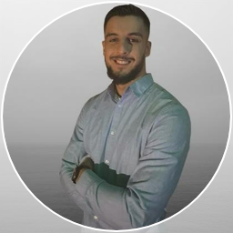
Presentation av handlingsplanen
Äldrevänlig kommun Projektledare Mustafa Latif
Samhällsplanerare

Slide 2
Projekt Förvaltningsfas
1. Det är viktigt att veta bakgrunden till projektets utformning.
2. En stabil grund har utvecklats för att kunna fortsätta bygga över.
3. Till en början har jag identifierat bristerna & styrkorna i kommunen.
4. Samverkat kommunövergripande med alla kontoren i Upplands-Bro.
5. Skapat nationell och internationell nätverk för projektet och utvecklingen.
6. Format en kommunövergripande handlingsplan som är i sin sista etapp.
7. Målet är att lyckas få en systematisk rullning på projektets aktiviteter för 2024.

Slide 3
Sista etappen
Den sista etappen innehåller tre viktiga delar för framtiden.
Handlingsplanen behöver godtas av alla kontoren och eventuella ändringar behöver göras innan årsskiftet. (93%) → 100 %
Planera ett möte med de äldre efter årsskiftet för att presentera handlingsplanen och överväga eventuella mindre justeringar innan handlingsplanen går till nämnden (inkludera de äldre är prioriterat).
Säkerställa systematisk implementering av handlingsplanen hos alla kontoren där rapportering på framsteg görs kvartalsvis för översikt och presentation till nämnden. Lösning: Stratsys

Slide 4
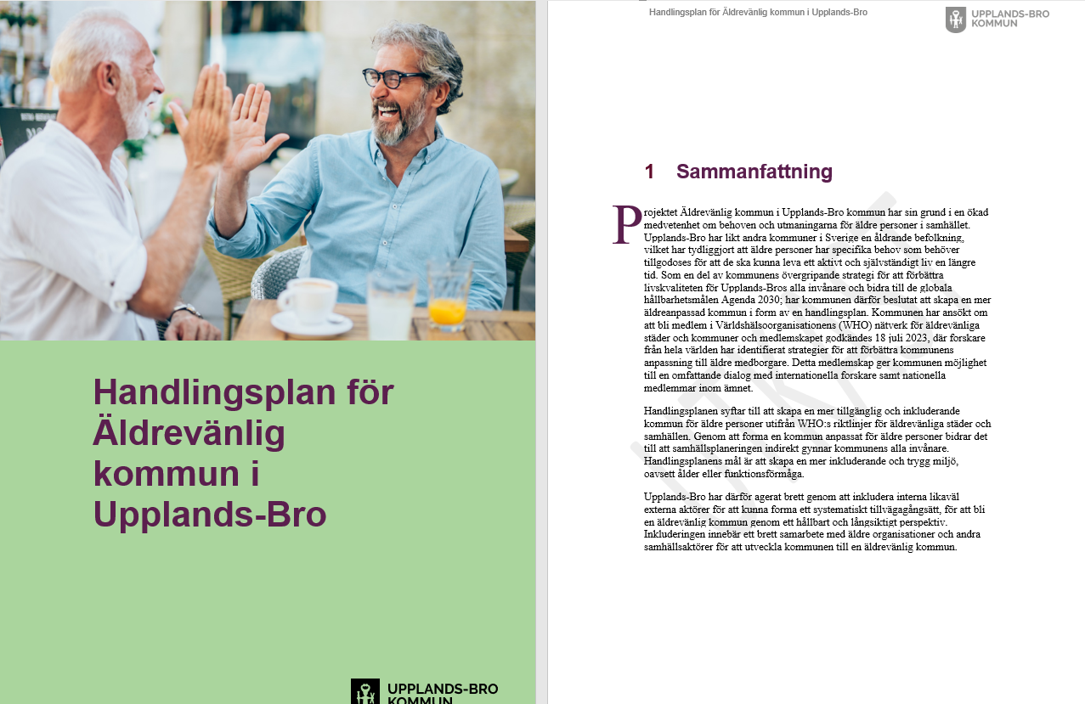
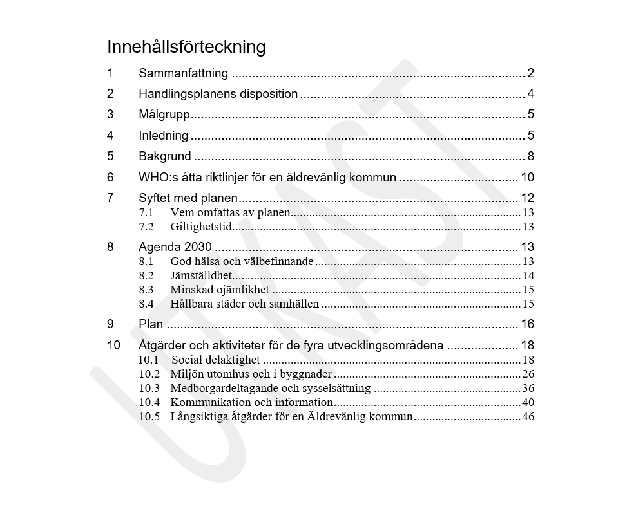
Handlingsplanen (Utkast)

Slide 5
WHO:s åtta riktlinjer för en äldrevänlig kommun

Slide 6
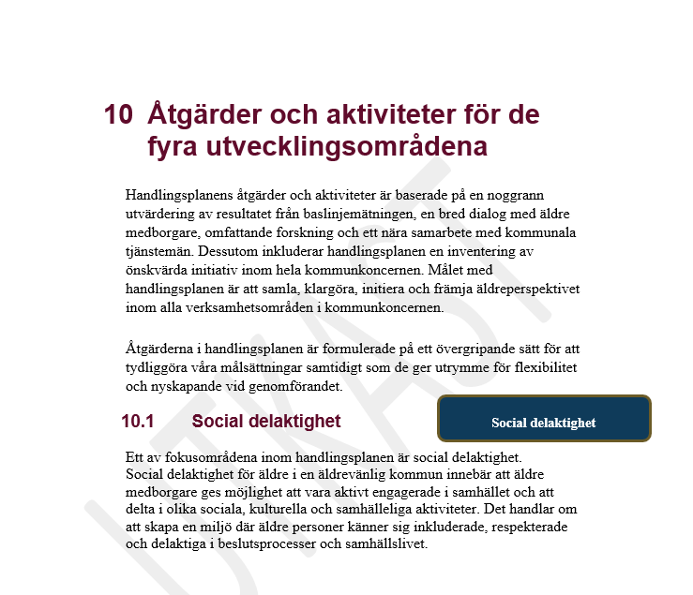
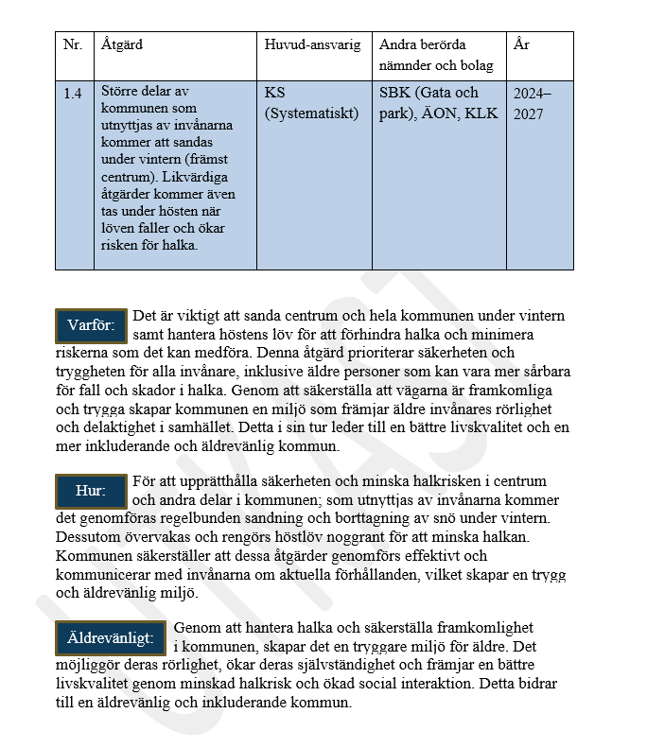
Fyra utvecklingsområden

Slide 7
År 2024 från dokument → verklighet
Mål | Exempel | Resultat
1. Möten med de äldre (65+) | Möten för att diskutera aktiviteternas prioritering | Ord blir till handling
2. Skapa flera systematiska lösningar för aktiviteterna som finns i samråd med äldre. | (Snöröjning) Hur ska gata & park prioritera snöröjningen? | SBK träffar invånarna och prioriterar om.
3. Träffa äldre ute på landsbygden. | Vilka utmaningar finns där? Hur kan kommunen underlätta? | Flera blir inkluderade och nöjda.
4. Fånga in flera isolerade och andra etniciteter | Samsasprojektet och tydligare mål för delaktighet arbetet hos KLK | Flera blir internt involverade i Äldrevänlig kommun.
5. Göra allting naturligt för alla under 1 år. | Äldreperspektivet ska vara en självklarhet, ändra alla mallar och träffa alla kontor under året 2024 och vrida på deras tankar. | Äldreperspektivet kommer naturligt in i verksamhetsplanerna

